Slide 1
Задача визуализации ОКТ-изображений

Slide 2
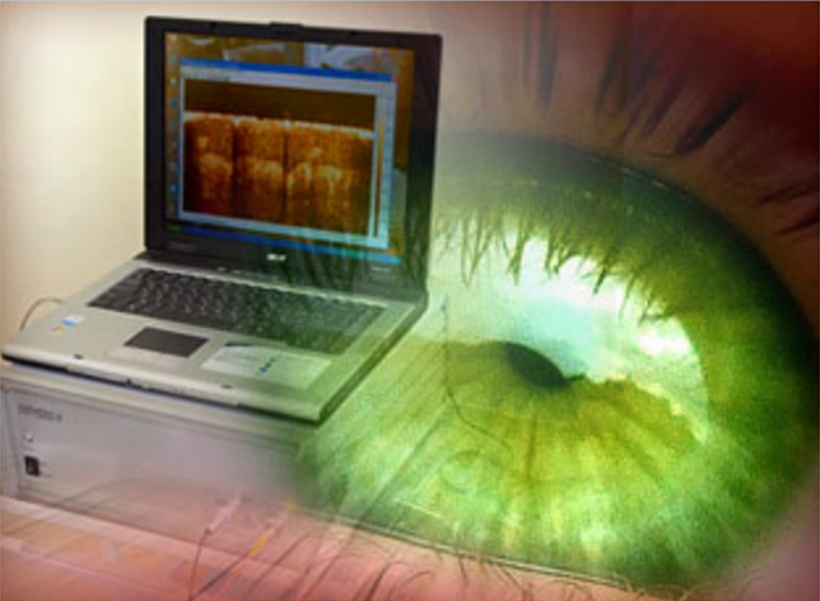
Оптическая Когерентная Томография

Slide 3
Формат данных HDF5
Универсальная иерархическая модель данных, предназначенная для хранения большого количества цифровой информации
Содержит иерархию их двух основных типов объектов:
Dataset
Group
Поддерживается некоммерческой организацией HDF Group
Разрабатываются и поддерживаются библиотеки и утилиты для работы с данным форматом

Slide 4
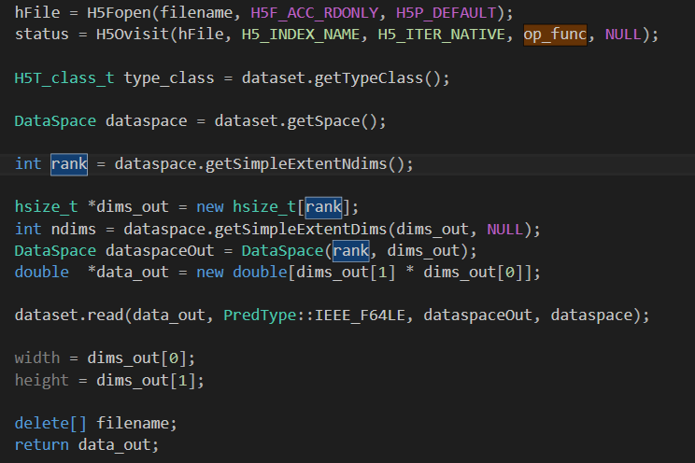
HDF5 via C++

Slide 5
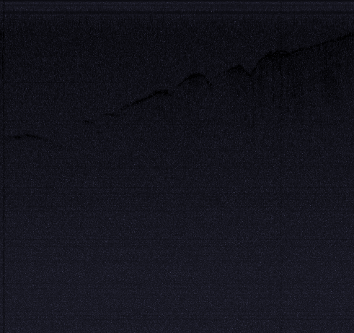
Исходное изображение ОКТ

Slide 6
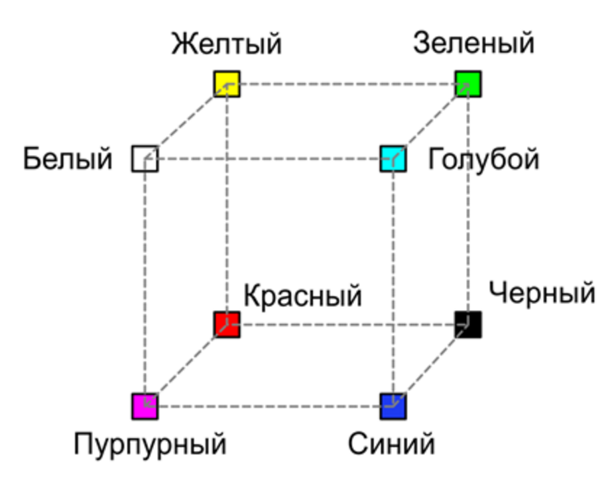
Пространство цветов

Slide 7
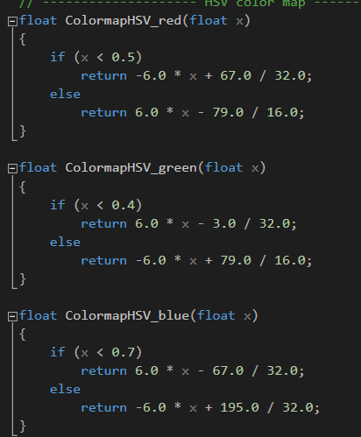
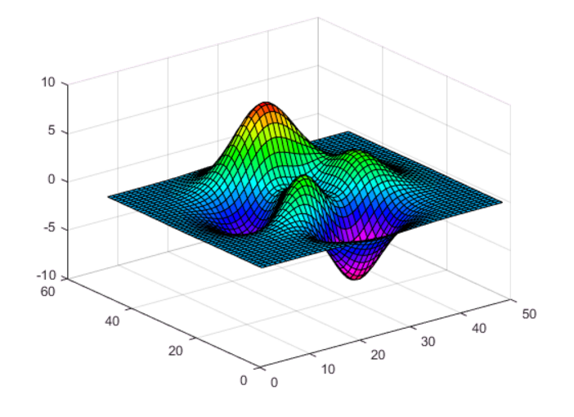
HSV

Slide 8
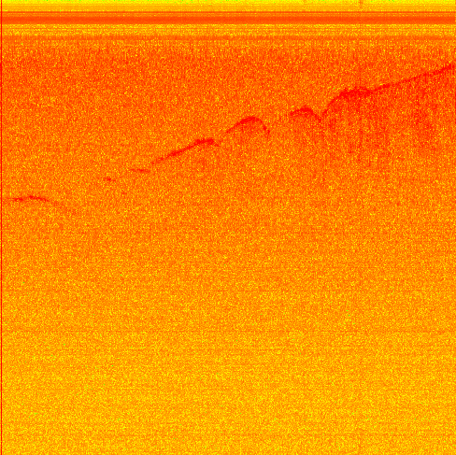
Изображение ОКТ, спроецированное на HSV пространство

Slide 9
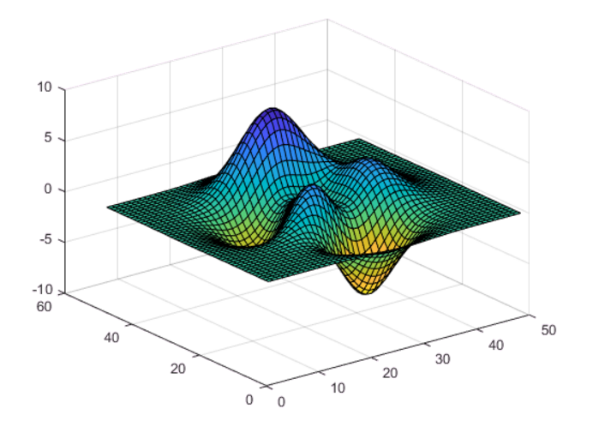
PARULA

Slide 10
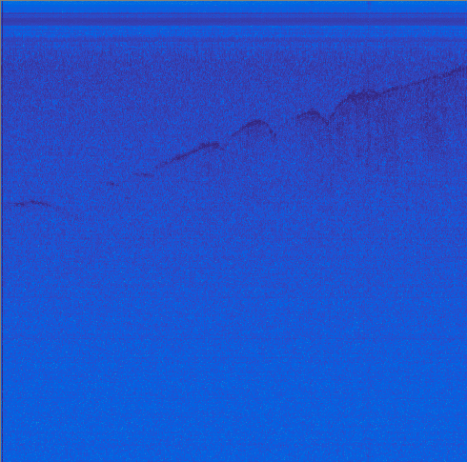
Изображение ОКТ, спроецированное на PARULA пространство

Slide 11
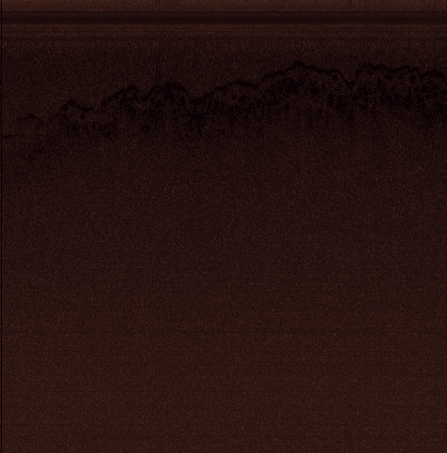
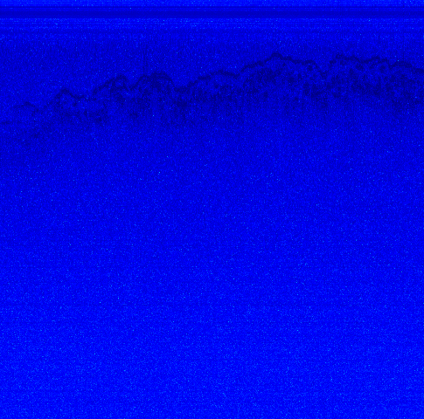

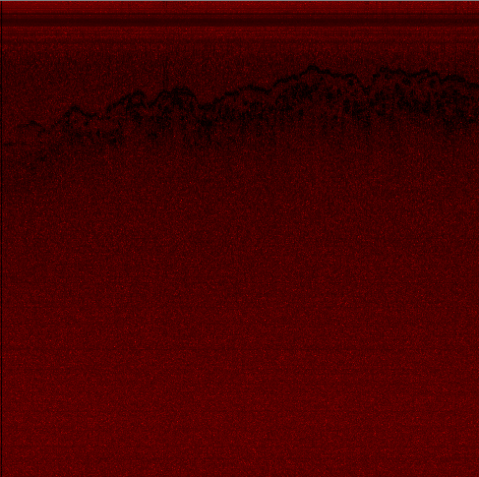
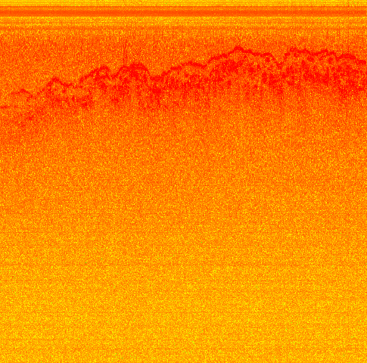
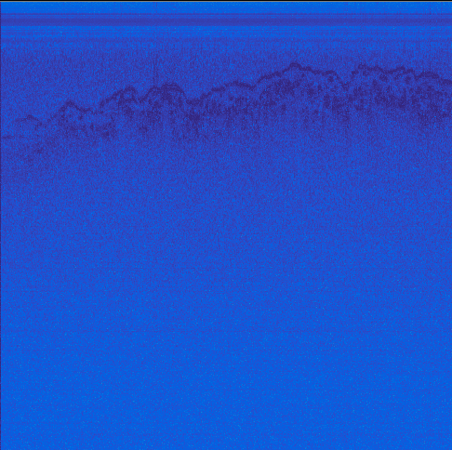
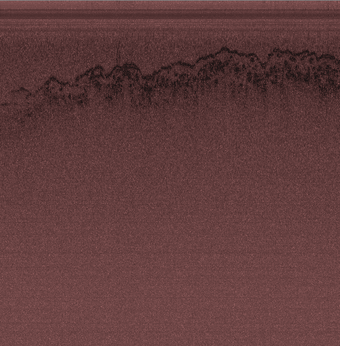




Slide 12
Благодарю за внимание

